Slide 1
“DESARROLLO DE LA CAPACIDAD PARA EL EMPRENDIMIENTO DE PARTICIPANTES DE LOS MECANISMOS DE COORDINACIÓN COMUNITARIA (MCC) EN LIMA, CALLAO Y 6 REGIONES DEL PAÍS”
MÓDULO 2.
CAPACIDADES PARA SER EMPRENDEDOR
SESIÓN 5.
Perseverancia en el emprendimiento

Slide 2
Perseverancia
en el
emprendimiento
Elber Bravo Oyarce

Slide 3
La Visión
Es lo que imaginamos convertirnos en el futuro
Se diseña en base a las experiencias, conocimientos y vivencias.
La imaginación
cumple un papel
sumamente
importante,
ya que permite
establecer lo que
será la Organización
en el futuro

Slide 4
Características de la Visión
Inspira retos, flexibilidad y creatividad además de alentar logro.
Es compartida y conocida en todos los niveles de la organización
Se plantea para inspirar y motivar a quienes tienen un interés marcado en el futuro de la empresa

Slide 5
La Misión
Es la razón de ser de la organización
Es la concepción de la empresa

Slide 6
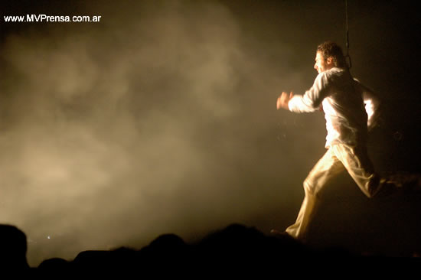
La Misión
Define quiénes somos y cómo
estamos organizados.
Define nuestros valores,
creencias y conductas.
Define al conjunto
Clientes – Necesidades
que satisfacen nuestros servicios.
La Misión de la
Organización nos
debe conducir a
la Acción

Slide 7
La Formulación de la Misión
¿Cuál es la definición del negocio?
¿Las metas principales?
Principios filosóficos

Slide 8
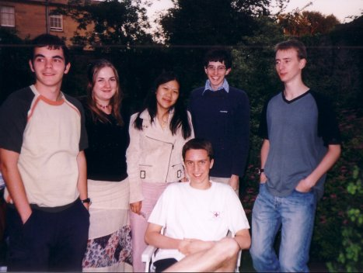
Valores o Principios
Son las convicciones de la organización que tiene una base moral, son los pilares de la religión corporativa.
Son la cualidades que deben tener todos los integrantes de la organización para cumplir con la misión y llegar al visión

Slide 9
Valores o Principios
Es lo NO negociable.
El que no tenga estos valores no debería pertenecer a nuestro consultorio

Slide 10
Valores
Trabajo en equipo
Excelencia en el servicio
Honestidad
Comprometidos con el bienestar del paciente
Aprendizaje constante

Slide 11
OBJETIVO
DESEO
Un día de estos tirare piedras a un águila que vuele

Slide 12
Un día de estos
es ninguno de estos días
Proverbio Inglés

Slide 13
Es la forma en que actúan las Organizaciones para lograr sus objetivos y cumplir su Misión
Comprende la determinación y la evaluación de los mejores caminos alternativos
para la acción.
Es la senda
por donde
debe transitar
la organización para
alcanzar sus propósitos.

Slide 14
OBJETIVO
C on fecha límite
R elevante
E specífico
M edible
A lcanzable

Slide 15
OBJETIVO
Fecha a lograr
Resultados
Sabré que lo habré logrado cuando
HITO 1
...........................................................................................................................................................................................................................................................................................................................................................................
HITO 2
.................................................................................................................................................................................................................................................................................................................................................................................
HITO 3
................................................................................................................................................................................................................................................................................................................................................................................
HITO 4
................................................................................................................................................................................................................................................................................................................................................................................

Slide 16
Los Objetivos
Son los propósitos de la Organización, la razón por la cual existe y la línea que marca su desarrollo.
Constituye los peldaños
para alcanzar la Visión.
No son vagos ni abstractos
sino concretos, específicos y
medibles.

Slide 17
Los Objetivos
Pueden ser de
Corto plazo : Para un año
Mediano plazo : de 1 a 3 años
Largo plazo : de 3 a 5 años

Slide 18
Qué es Estrategia
Es la línea de acción por donde debe transitar la organización para alcanzar sus propósitos objetivos
Es la respuesta de la organización a su entorno en el transcurso del tiempo

Slide 19
Objetivos y estrategia
OBJETIVO
A fin de año atender diariamente como mínimo 20 personas.
ESTRATEGIA
Ampliar el horario de atención.
Captar un 20% más de pacientes, que la semana anterior.

Slide 20
Ahorro – Inversión - Gasto

